Slide 1
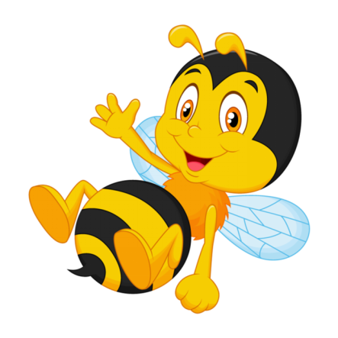
МБДОУ «ЦРР №28 «Огонек», г. Бердск, Новосибирская область
Знакомство детей и родителей
с программируемым мини-роботом Вее-Воt «Умная пчела»
Подготовили: воспитатели гр. №3 «Незабудки»
Внукова Евгения Владимировна (I кв.категория),
Сапожникова Мария Шангуловна.
2019 год

Slide 2
В современном обществе компьютер – это дидактическое средство, обладающее огромными способнос-
тями. Информационные компьютерные технологии с каждым днем всё увереннее проникают в различные
сферы жизнедеятельности человека. Эффективность образовательного процесса сегодня так же невозможно
представить без использования технических и компьютерных средств.
В ФЗ «Об образовании в Российской Федерации» от 01 сентября 2013 года (ст 2. п. 26) говорится о том,
что компьютеры, информационно-телекоммуникационные сети, аппаратно-программные и аудиовизуальные
средства, необходимые для организации образовательной деятельности относятся к средствам обучения и
воспитания.
Повышение качества образования в соответствии с требованиями современного общества - цель информатизации образования
Если же говорить о маленьких детях, то познание окружающего мира происходит через игру, которая превращает скучный процесс обучения в увлекательное действие.
Эффективность игры, зависит от игрового оборудования. От того, какие игры и игрушки окружают ребенка, во многом зависит его интеллектуальное, творческое и личностное развитие, а так же формиро-
вание его нравственных установок и ценностей.
Благодаря активной жизненной позиции заведующего ДОУ в саду действует инновационная
площадка, реализующая инновационный образовательный проект «Создание условий для формирования конструктивного мышления и элементарного программирования у дошкольников через инновационные средства (би-боты, простейшие роботы, конструктор )».
Было приобретение: комплект программируемых мини-роботов Вее-Воt, игровое поле «Остров сокровищ», конструкторы «Куборо», LEGO education и LEGO DUPLO.

Slide 3
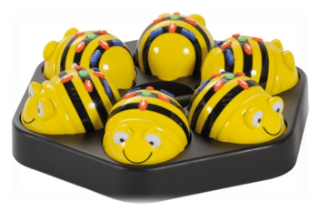
Принципиально новым в с процессе обучения является
внедрение таких инновационных технологий, как прог-
раммируемый мини-робот «Bee-Bot». Работа с этим
игровым оборудованием делает процесс обучения не
рутинным, а интересным: позволяют усилить мотивацию
ребёнка, способствует обучению детей новейшим образовательным технологиям, знакомит их с возможностями и навыками компьютер-ных технологий.
Программируемый робот «Bee-Bot» предназначен для использова-ния детьми от 3 до 7 лет. В процессе игры с умной пчелой, у детей происходит развитие логического мышления, мелкой моторики, ком-муникативных навыков, умения работать в группе, умения составлять алгоритмы, пространственной ориентации, словарного запаса, умения считать. Увлекательно, оригинально, необычно - именно так можно организовать образовательный процесс и проводить время, свободное от занятий. Овладев логическими операциями, ребенок станет более внимательным, научится мыслить ясно и четко.

Slide 4
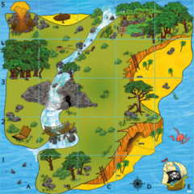
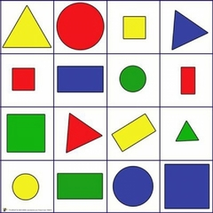
Знакомство родителей с программируемым мини-роботом Bee- bot.
Мастер-класс с родителями
Тема : «Возможности программируемого мини-робота «Bee-bot. Умная пчела»
Цель: Познакомить родителей с программируемым роботом «Bee- bot. Умная пчела».
Задачи: раскрыть возможности мини-робота Bee-bot по формированию познавательной активности и
основ начального программирования у детей дошкольного возраста; вовлечение родителей в воспита-
тельно-образовательный процесс с целью обогащения их родительско-педагогической компетентности.
Основные этапы мастер - класса:
• Организационный (приветствие, введение в тему мастер-класса);
• Демонстрационный (демонстрация работы с мини-робота «Bee-Bot»);
Коврик «Остров сокровищ»
Коврик «Цвета и формы».
Базовый коврик
(на нём нет изображений, но он разделён на сектора.

Slide 5
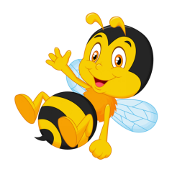
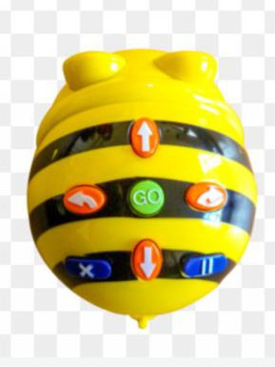
Элементы управления роботом расположены на спинке «пчелы» .
Вперед
Запустить программу
Поворот налево
на 90°
Поворот направо
на 90°
Очистить
память
Пауза
продолжительностью
1 секунда
Назад
Работа с «Умной пчелой» начинается всегда с команды «Очистить», иначе наша пчелка запомнит и старую программу и новую. Затем с помощью стрелок задаётся маршрут. После установки устройства на отправную точку, нажимаем кнопку «Старт». Игрушка обладает памятью на 40 шагов (один шаг – 15 см), что позволяет создавать сложные алгоритмы. При движении робот издает звуковые и световые сигналы, тем самым привлекая внимание ребенка и делая игу ярче.

Slide 6
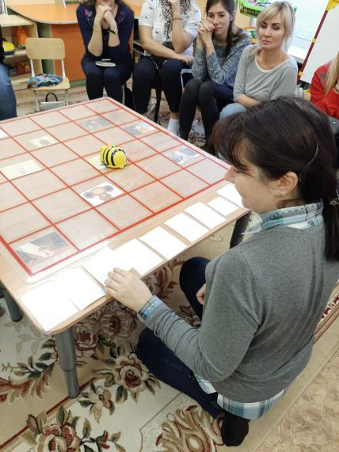
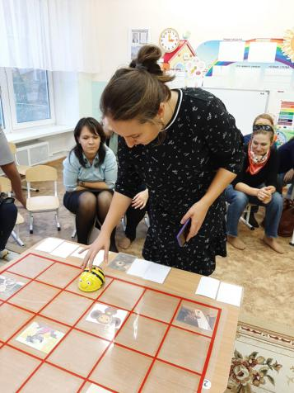
• Практическая часть;
• Заключительная часть (подведение итогов, рефлексия).

Slide 7
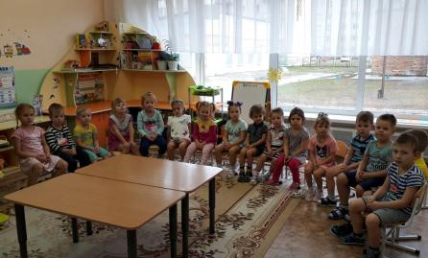
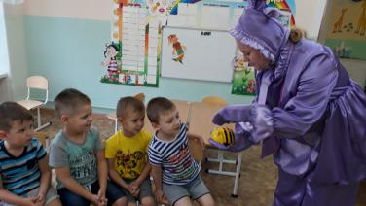
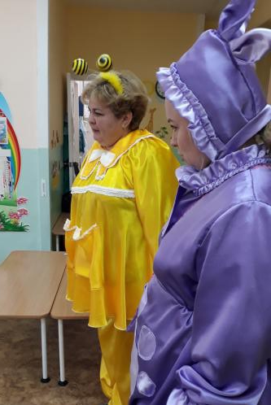
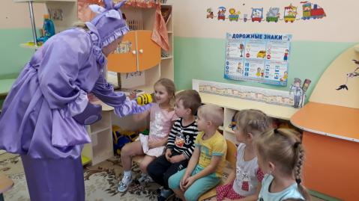
Знакомство детей с программируемым мини-роботом Bee- bot.

Slide 8
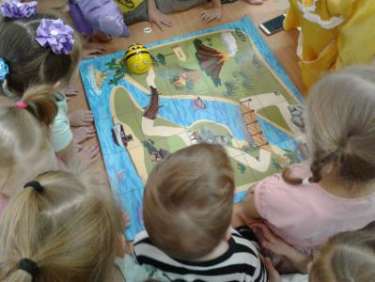
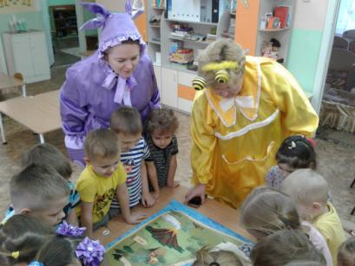
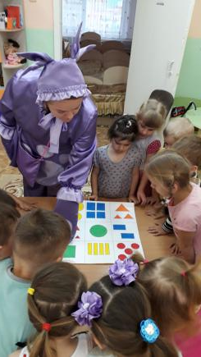
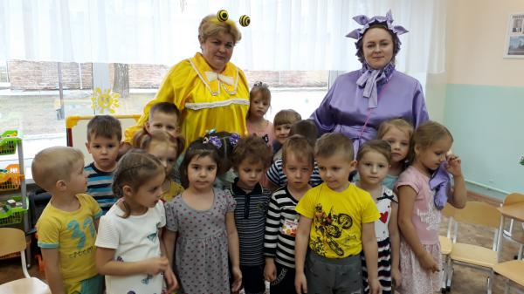

Slide 9
Спасибо
за внимание!

